Slide 1


Kaggle Santander Bank Customer Satisfaction
02

Slide 2
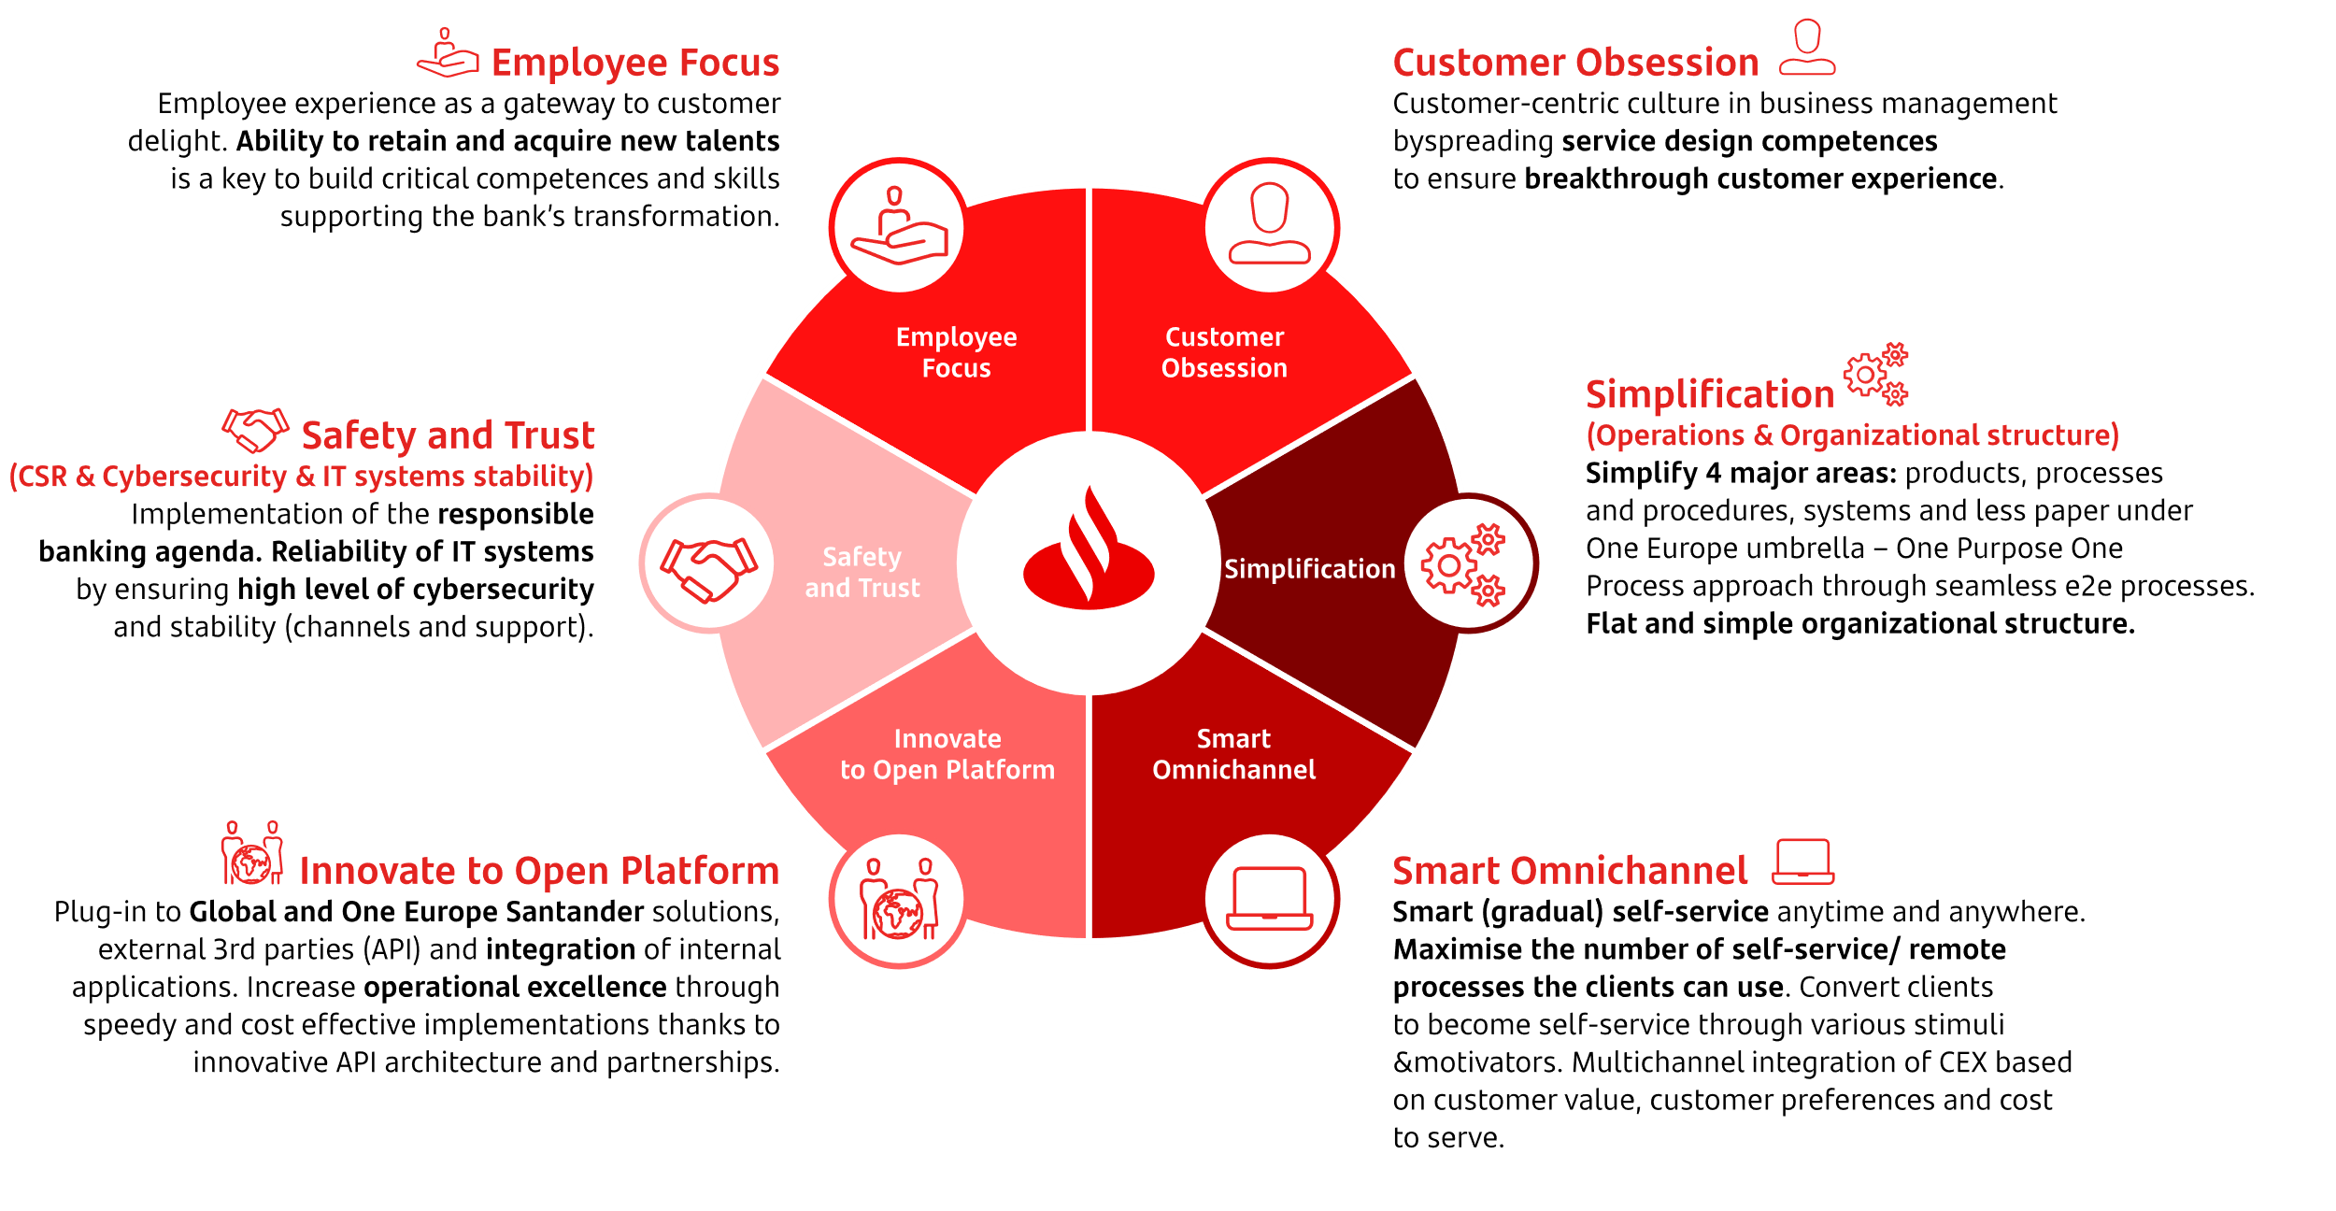
02-1 프로젝트 배경 및 목표
불만족 고객 조기 파악 및 맞춤형 서비스 제공
고객 만족을 전략적 핵심 지표로 설정
(데이터 기반 접근) 머신러닝을 통해 어떤 특성이 불만족을 유발하는지 파악
NPS 기반 고객 경혐 혁신
충성 고객 확대, 디지털 전환 가속화, 글로벌 다각화
[ 그림 2.1 산탄데르 은행 고객 만족 중심 경영 전략 ]

Slide 3
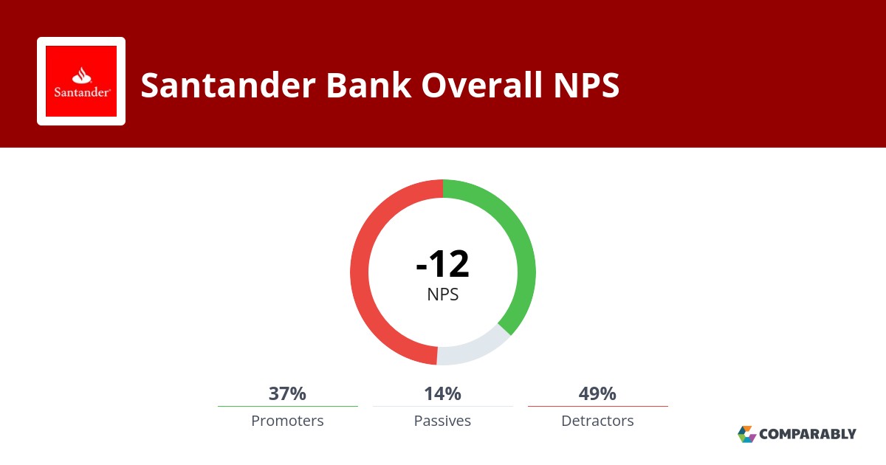
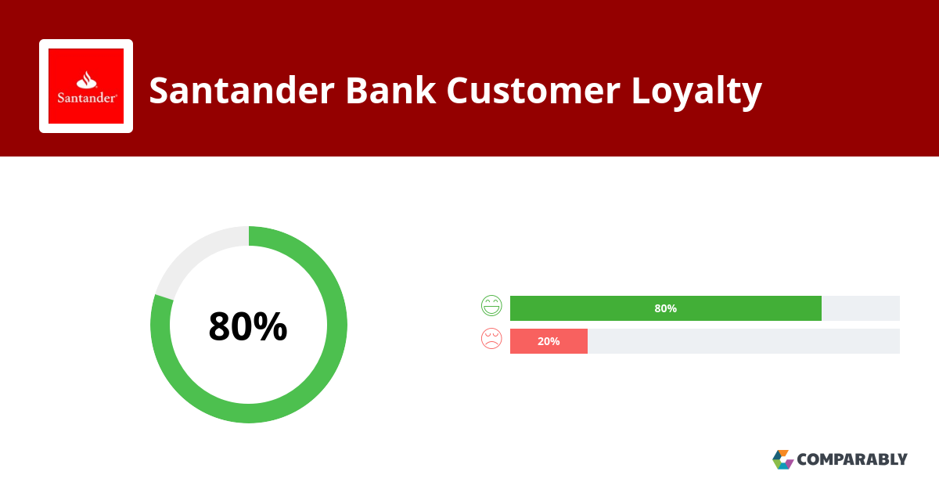
02-2 NPS 개요
NPS(Net Promoter Score)
고객 추천 의향 지표
(계산) 추천 고객 비율 - 비추천 고객 비율
(금융업계 활용) 충성도 및 장기 수익성 예측
전략적 지표(NPS)와 데이터 기반 머신러닝 에측을 결합하여, 고객 충성도와 불만족 관리 집중
[ 그림 2.2 산탄데르 은행 NPS 성과 지표 (24' - 25') ]

Slide 4
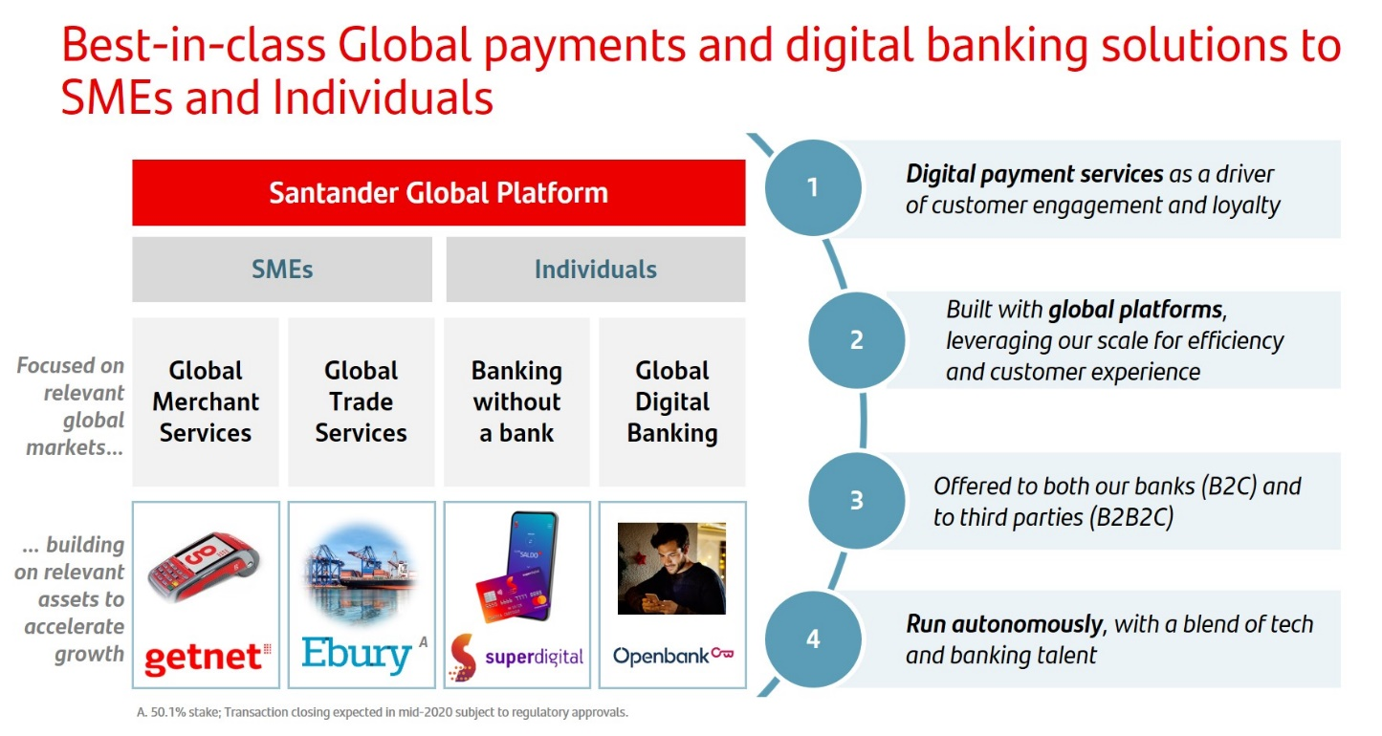
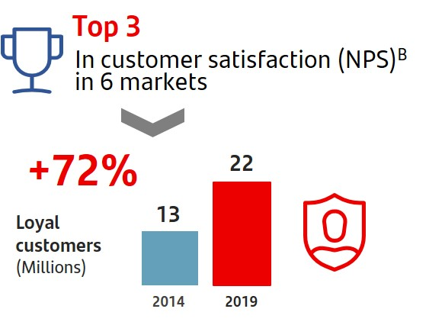
02-3 현황 분석 및 전략 설정 배경
2016년도 업계 현황 및 배경
08’ 금융위기 이후 은행들은 신뢰회복과 건전성 강화에 집중
디지털 뱅킹 확산, 고객 경험 경쟁 심화, 규제 강화 ▶ 충성 고객 확대, 디지털 전환 가속화
“산탄데르가 고객 경험을 혁신하고 NPS 개선을 위해, 어떤 요인이 만족도에 영향을 주는지 데이터 분석을 통해 규명
[ 그림 2.3 산탄데르 은행 디지털 전환 및 고객중심 경영 만족도 NPS 조사 (2019) ]
자료 : NPS – Customer Satisfaction by Stiga / Deloitte

Slide 5
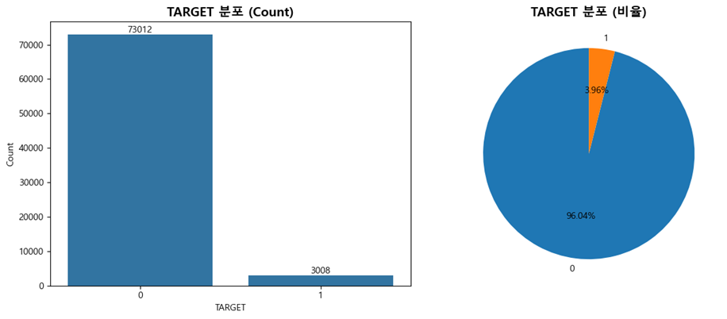
02-4 데이터 설명 및 주요 피처 분석(1)
데이터셋 및 불균형 문제
데이터셋 : 약 7만 6천여명 고객과 371개 변수 (0 : 만족, 1 : 불만족)
모든 변수명이 개인정보 보호를 위해 암호화 되어있음
불만족 고객은 소수(약 4%)로 데이터 불균형 존재
(피처명) ID : 고객 고유 식별 번호, var3 : 고객 나이 또는 계좌개설 후 경과 개월수, var15 : 고객 연령대
var3 중 -99999 는 명시적 결측치
[ 그림 2.4 산탄데르 데이터셋 TARGET(레이블) 분포 시각화 ]

Slide 6
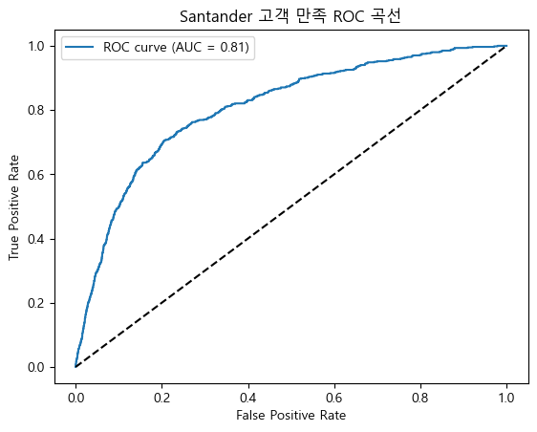
02-4 데이터 설명 및 주요 피처 분석(2)
불균형 데이터셋 에서의 ROC-AUC
극심한 불균형 데이터셋에서의 정확도(Accuracy)의 한계점 존재
모델의 분류 성능을 시각적으로 확인
X축 : (FPR) 실제 만족 고객인데 불만족으로 잘못 분류한 비율
Y축 : (TPR) 실제 불만족 고객을 올바르게 분류한 비율
AUC : ROC 곡선 아래 면적 → 1.0에 가까울수록 완벽한 분류, 0.5에 가까울수록 랜덤 추측
모델 자체의 내재적 변별 능력 평가, 비교에 유용한 지표
[ 그림 2.5 산탄데르 ROC 곡선 시각화 (트리계열 알고리즘 사용) ]

Slide 7
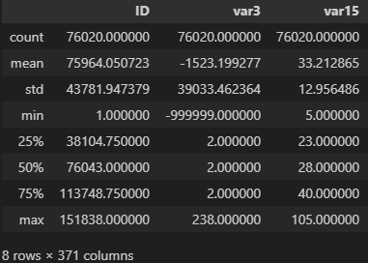
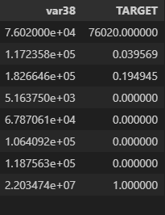
02-4 데이터 설명 및 주요 피처 분석(3)
데이터셋 describe()
각 피처들의 평균, 표준편차, 최소/최댓값 기본 통계치 출력
데이터 구조적 특성 및 모델링 전략 힌트 파악
피처명 의미가 없어 직접적 해석 불가 ▶ EDA(탐색적 데이터 분석), Feature Selection 중요
피처 분포와 스케일
결측치 및 이상치 탐지 및 클래스 불균형 확인
피처 중요도 추정 및 Feature Engineering 방향성 확인
[ 그림 2.6 로드된 산탄데르 데이터셋 데이터프레임 describe() ]

Slide 8
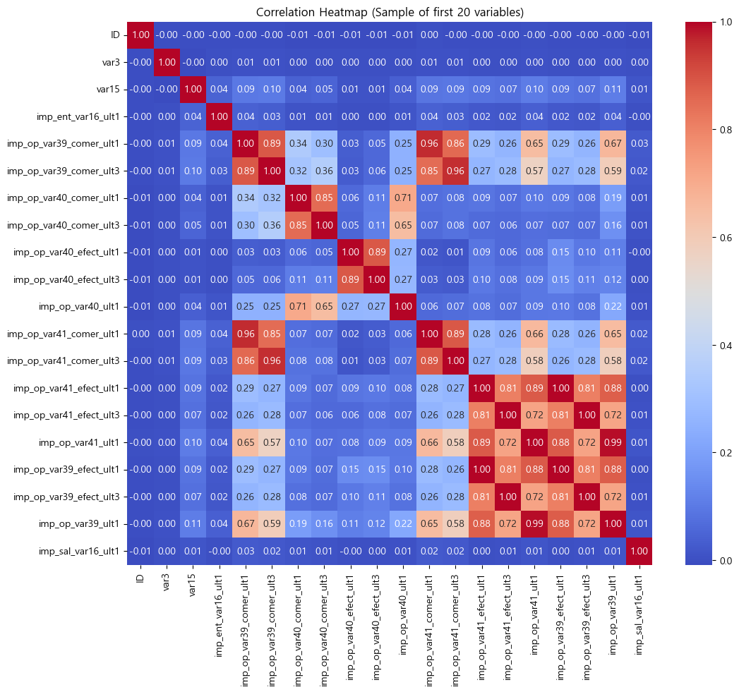
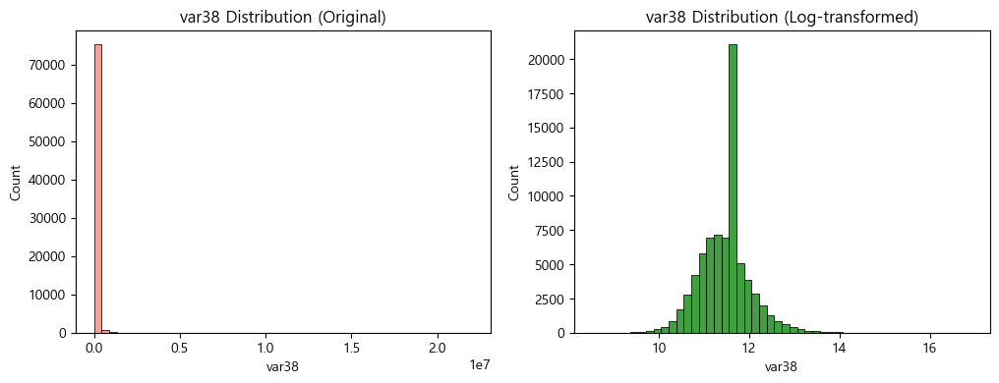
02-4 데이터 설명 및 주요 피처 분석(4)
주요 피처 분석
익명화된 피처 중 고객불만족을 가장 잘 설명하는 피처를 찾아내는 과정
해당 과정을 통해 모델 성능을 높이고, 고객 이탈을 예방
불균형 클래스 문제를 통해 Accuracy 보다 ROC-AUC 지표가 더 적합
피처중요도를 계산 및 상관관계를 계산하여 시각화 → 주요 피처들의 히스토그램 / Heatmap
[ 그림 2.7 ‘var38(자산 규모 추정)’ 히스토그램, 로그 변환 전후 비교 ]
[ 그림 2.8 일부 20개 피처들의 상관관계 Heatmap 시각화 ]

Slide 9

02-4 데이터 설명 및 주요 피처 분석(5)
주요 피처 분석을 통한 시사점
익명화된 피처 중 일부는 불만족 고객을 강하게 구분하는 경향을 보였음
상관계수가 높은 컬럼들을 삭제하여 다중공선성 문제 해결 필요
로그변환을 이용하여 데이터의 비대칭적 분포(왜도) 완화하여 이상치 영향력 감소 필요
SMOTE 또는 스케일링을 활용하여 학습 데이터 균형을 맞추되, 어떤 피처가 잘 작동하는지 확인 필요
산탄데르 은행의 실무적 인사이트 :
주요 피처를 중심으로 불만족 고객 조기 탐지
모델이 강조하는 피처들을 실제 서비스 개선지표로 활용
‘단순히 모델이 불만족 고객이라고 예측했다’가 아니라, 어떤 요인 때문에 불만족 가능성이 높은지 설명이 되어야 함
고객 이탈 예방
서비스 개선 포인트
설명 가능성 확보
맞춤형 대응 전략 수립
서비스 개선지표 활용
불만족 가능성 요인 설명

Slide 10
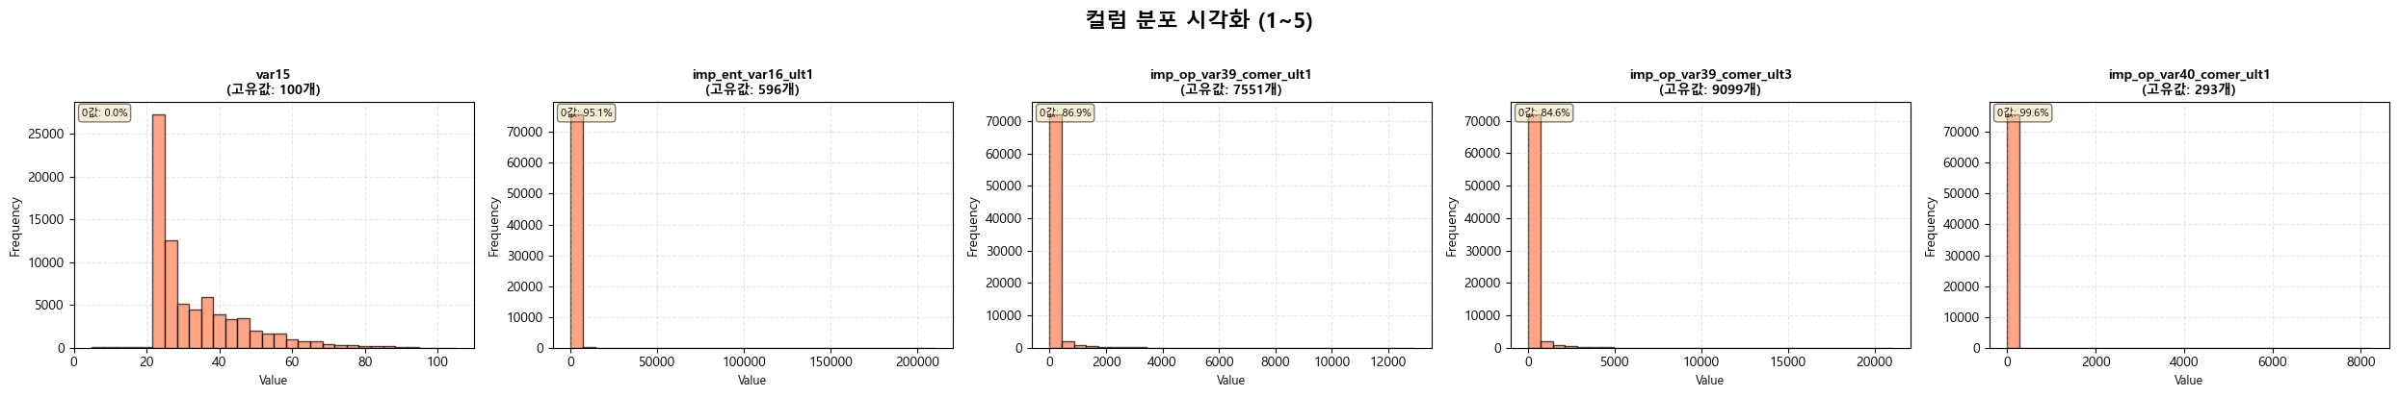
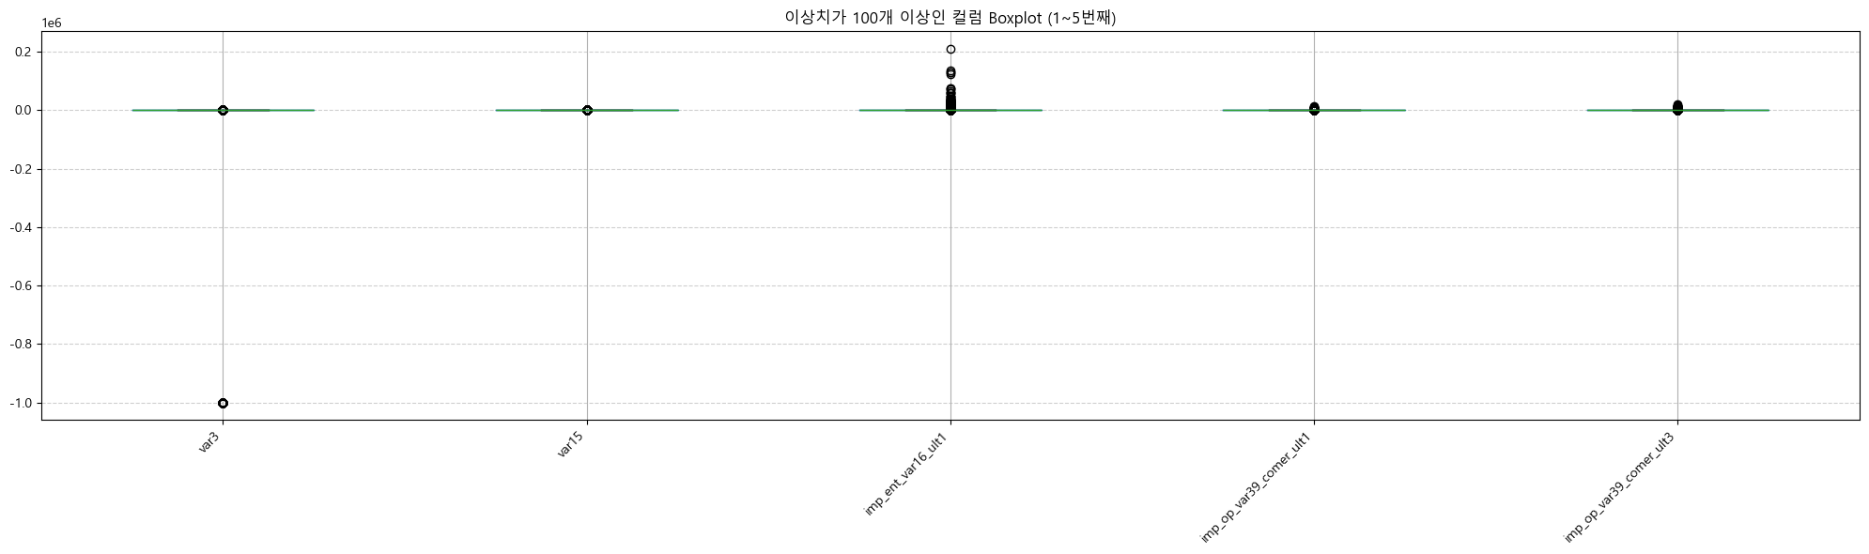
02-5 탐색적 데이터 분석(EDA)
피처들의 성격파악 및 시각화 분석
(데이터 특성 파악) 고유값 개수 확인을 통한 범주형 또는 연속형 컬럼 구분
(데이터 이상치 탐지) 전체 컬럼 분포, 이상치 분포도 시각화 ▶ 데이터 전처리 및 피처선택 전략 수립
피처 분포 시각화를 통한 고유값 확인 : 고유값이 너무 적거나 많은 컬럼 ▶ 제거 또는 변환 대상 (Feature Selection)
대부분의 피처는 비대칭적 분포를 보였으며, 일부 피처에서 매우 큰 값, 대부분이 0에 집중된 경향 관찰
[ 그림 2.8 컬럼별 분포 시각화 및 고유값 확인 ]
[ 그림 2.9 이상치가 100개 이상인 컬럼 상위 5개 boxplot 시각화 ]

Slide 11
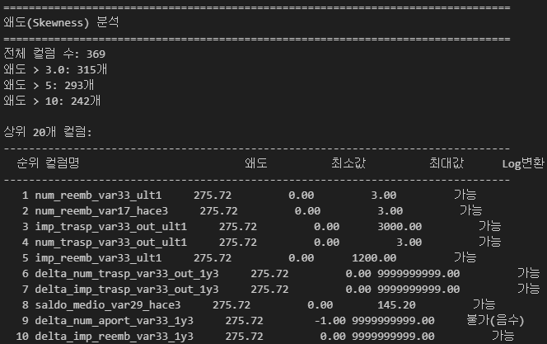
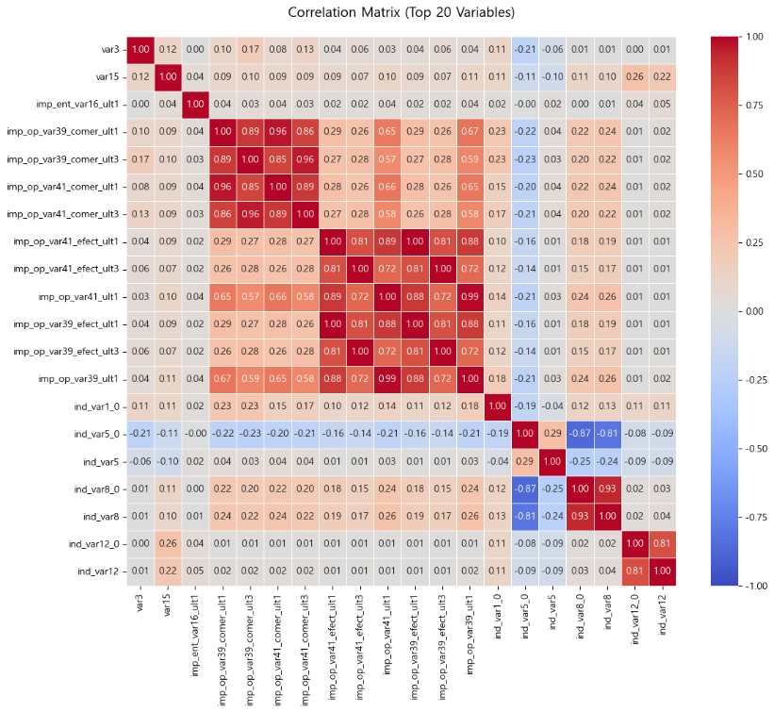
02-5 탐색적 데이터 분석(EDA)
왜도 특성 파악 및 피처간 상관관계 분석
왜도 분석을 통해 데이터 분포의 비대칭성 지표 파악 후, 로그 변환 적합 여부 판단
(피처간 상관계수 분석) 특정 피처들에서 강한 상관관계 확인 ▶ 다중공선성 존재
(다중공선성 영향) 계수 불안정성, 모델 해석력 저하, 과적합 가능성 ▶ 중복 정보 탐지
전체 데이터 중 음수 값을 가지는 컬럼은 총 31개로 확인 → 로그변환은 양수에만 적용 (다른 비선형 기법 고려)
분할 기준에 따라 변수 중요도를 선택적으로 반영하는 트리 계열 알고리즘과 달리, 선형계열 모델에는 민감한 영향
[ 그림 2.10 데이터셋 왜도 분석 및 로그변환 판단 함수 적용]
[ 그림 2.11 상위 20 피처들의 상관관계 히트맵 시각화]

Slide 12
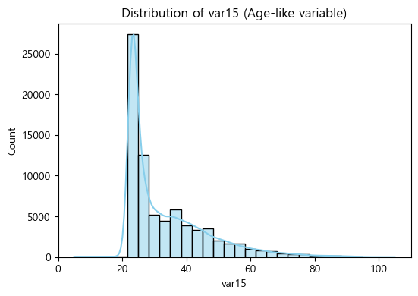
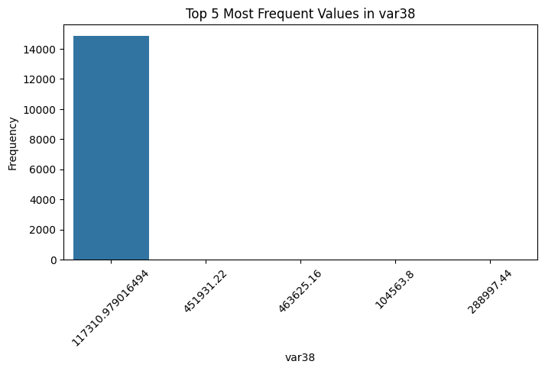
02-5 탐색적 데이터 분석(EDA)
var3 , var15, var38 발견된 문제점
var3 피처 descrie() 를 통해 최소값 -999999 결측치 확인
var15 값의 분포가 현실적인 ‘나이(Age)’ 범위에 해당, 연속형 정수로 구성 ▶ 고객 특성 설명
var38 피처의 분포 분석 결과 특정 값*에 데이터가 집중되는 패턴 확인 ▶ 결측치 대체값(placeholder) 시사
var15 나이 추정 변수에서 전체 분포는 23~40세 구간에 집중, 100세 이상 값은 총 8건으로 매우 드물게 나타나 이상치로 판단
var38 특정 값(117,310)에 데이터가 집중되는 패턴 확인. 해당값은 전체 데이터 14,868건으로 가장 높은 빈도를 보임
[ 그림 2.12 var15(나이추정) 피처의 분포 히스토그램 ]
[ 그림 2.13 var38 피처의 분포 중 특정값 데이터 집중 확인 ]

Slide 13
02-6 데이터 전처리(1)
모델 성능과 안정성 확보를 위한 단계적 전처리 진행
탐색적 데이터 분석을 통한 데이터 전처리와 피처 선택 전략 수립
(결측치 처리) 명시적 결측치를 최빈값으로 대체하여 데이터 일관성 확보
(zero 값 의미 파악 및 처리) 0 값이 지나치게 높은 비율로 나타나는 피처 제거 ⇒ 피처 220개 제거
var3 피처 -999999, 최빈값 2로 대체
zero_count_rate 통해 전체 값 중 99% 이상이 0으로 구성된 피처들은 정보량이 거의 없다고 판단하여 삭제
[ 표 2.1 전처리 전체 단계 요약 구성 ]
[ 표 2.2 var3 결측치 처리 및 0값이 99%이상인 피처 제거 함수 ]
단계 | 주요 내용
1. 데이터 정제 | 비표준 값 처리 및 결측치 치환 전략 적용
2. 피처 선택 (1) | Zero-value 비율 분석에 따른 피처 제거
3. 이상치 처리 | 이상치 탐지 및 값 보정
4. 변수 변환 | 고 왜도 변수에 대한 로그 변환 적용
5. 피처 선택 (2) | 다중공선성 해소를 위한 상관계수 기반 피처 제거
6. 인코딩/스케일링 | 필요 시 인코딩 적용 및 스케일 정규화
7. 최종 확정 | 최종 Feature 목록 확정
# var3처리 X_features['var3'] = X_features['var3'].replace(-999999, 2) X_test['var3'] = X_test['var3'].replace(-999999, 2)
def remove_zero_columns2(train_df, test_df, threshold_rate=0.99, save_report=True): summary_data = [ ] for col in train_df.columns: zero_count = (train_df[col] == 0).sum() … return clean_train_df, clean_test_df

Slide 14
02-6 데이터 전처리(2)
모델 성능과 안정성 확보를 위한 단계적 전처리 진행
(상관관계 기반 피처 제거) 다중공선성 문제 해결을 위한 피처간 상관관계 계산 ⇒ 상관계수 절대값이 0.95 이상인 피처 제거
(이상치 처리) 연속형 변수 var15(나이 추정) 비정상적 큰 값, 극단값 포함 ⇒ 상한값 100으로 제한
(로그 변환을 통한 고왜도 보정) 왜도 절대값이 높은 피처들에 대한 log1p 변환 적용 ⇒ 총 71개 피처 변환 대상 선정
모델 학습 시 불필요한 복잡도 증가 및 과적합(over fitting) 유발 방지를 위해 상관계수가 높은 피처들 53개 제거 ⇒ 96개로 축소
중요도가 높고, 나이로 추정되는 var15 피처 중 100이 넘는 값들이 분포 왜곡을 발생시킬 가능성이 있음 ⇒ 현실적 범위 내 학습 유도
왜도(skewness) 절대값이 높은 변수는 모델의 결정 경계 형성을 왜곡 ⇒ 로그변환을 통한 해당 피처 분포 안정적 개선
[ 표 2.3 상관계수 높은 피처 삭제 함수 ]
[ 표 2.5 음수를 제외한 고 왜도 피처 log1p 적용 및 확인 함수 ]
def drop_highly_correlated_features(df, threshold=0.95): corr_matrix = df.corr().abs() upper = corr_matrix.where(np.triu(np.ones(corr_matrix.shape), k=1).astype(bool)) to_drop = [column for column in upper.columns if any(upper[column] > threshold)] return df.drop(columns=to_drop), to_drop
# Train에 log 변환 적용 X_reduced[valid_log_cols] = np.log1p(X_reduced[valid_log_cols]) # Test에도 동일하게 적용 X_test_reduced[valid_log_cols] = np.log1p(X_test_reduced[valid_log_cols]) print(f"\n✓ Log1p 변환 완료: {len(valid_log_cols)}개 컬럼") # 변환 후 왜도 확인 new_skewness = X_reduced[valid_log_cols].skew() print(f"\n변환 후 평균 왜도: {abs(skewness[valid_log_cols]).mean():.2f} -> {abs(new_skewness).mean():.2f}") else: print("✓ Log 변환 적용 가능한 컬럼이 없습니다.")
[ 표 2.4 var15 피처(나이 추정) 이상치 제한 함수 ]
X_features['var15'] = X_features['var15'].clip(upper=100)

Slide 15
02-6 데이터 전처리(3)
모든 피처 스케일링을 통한 정규화 작업 실시
모델 간 공정한 비교를 위한 모든 피처에 StandardScaler 적용
추가적인 인코딩 작업은 수행하지 않았음(One-Hot Encoding, Label Encoding X)
스케일링을 통해 트리계열 모델들은 변수 스케일에 민감하지 않지만, 입력값 크기 차이에 영향을 받는 회귀 모델과 공정한 비교 가능
단계적 전처리를 통한 최종 Feature Selection 요약
원본 데이터(371개 피처) 중 불필요하거나, 품질저하 유발 요소 제거
최종적 96개 핵심 피처 선정
모델 학습 효율성 향상
과적합 방지와 해석 가능성 제고 기여
[ 표 2.6 학습, 테스트데이터 StandardScaler 정규화 함수 ]
def scale_data(X_train, X_test : scaler = StandardScaler() X_train_scaled = scaler.fit_transform(X_train) X_test_scaled = scaler.transform(X_test) return X_train_scaled, X_test_scaled, scaler

Slide 16
02-7 모델링(1)
8:2 학습/검증 데이터 분할
80% 학습용 Train 데이터로 사용, 나머지 20%는 검증용 Validation 으로 사용
Cross-Validation 전략 사용
20% 검증용 데이터들은 검증용으로 사용 → 모델 선택 및 하이퍼파라미터 튜닝 활용
Stratified Kfold 기반 교차검증 사용 → 각 fold 마다 TARGET 클래스 비율, 전체 데이터와 유사하게 유지되도록 층화 설정
HyperOpt 및 GridSearchCV 에서 단일 Train/Validation 분할에 의존하지 않는 안정적 성능 평가 수행
[ 표 2.7 StratifiedKfold 기반 교차검증 사용 적용 함수]
stacking_model = StackingClassifier( estimators = [('rf', rf_clf), ('xgb', xgb_clf), ('lgbm', lgbm_clf)], final_estimator = meta_model, cv = StratifiedKFold(n_splits=5, shuffle=True, random_state=42), n_jobs = -1 )

Slide 17
02-7 모델링(2)
8:2 학습/검증 데이터 분할
var3 피처 descrie() 를 통해 최소값 -999999 결측치 확인
var15 값의 분포가 현실적인 ‘나이(Age)’ 범위에 해당, 연속형 정수로 구성 ▶ 고객 특성 설명
var38 피처의 분포 분석 결과 특정 값*에 데이터가 집중되는 패턴 확인 ▶ 결측치 대체값(placeholder) 시사
var15 나이 추정 변수에서 전체 분포는 23~40세 구간에 집중, 100세 이상 값은 총 8건으로 매우 드물게 나타나 이상치로 판단
var38 특정 값(117,310)에 데이터가 집중되는 패턴 확인. 해당값은 전체 데이터 14,868건으로 가장 높은 빈도를 보임
[ 그림 2.12 var15(나이추정) 피처의 분포 히스토그램 ]
[ 그림 2.13 var38 피처의 분포 중 특정값 데이터 집중 확인 ]

Slide 18
00-00 프로젝트 로드맵
머신러닝 세미프로젝트 로드맵 구성
마감 및 프로젝트 일정이 촉박하여 조원별 업무 및 작업을 배분하여 프로젝트 진행
주제별로 차례대로 진행하였으며, 수업 시간의 모델 성능을 타겟으로 고도화 작업에 집중
< Semi-Project 추진 일정 (11월 18일 ~ 12월 15일) >
구 분 | D4 | D8 | D12 | D16 | D20
프로젝트 전략 및 계획 수립
조원별 업무 배분 및 업무 범위 명확화
주제별 데이터셋 파악, 전처리 과정 진행
주제 1 : Kaggle 산탄데르 은행 고객 만족 분석
주제 2 : Kaggle 신용카드 사기 검출
주제 3 : UCI 감성 리뷰 분석 및 문서 유사도 분석
주제 4 : Kaggle Mercari 가격 예측
모델 학습 및 성능 고도화
리포트 작성 및 발표자료 준비

